Slide 1
Освобождение г. Гомеля от немецко-фашистских захватчиков
Лекция-презентация по дисциплине «История Беларуси» для слушателей подготовительного отделения, подготовительных курсов, абитуриентов
Составитель: Самонова Мария Николаевна, кандидат исторических наук,
ассистент кафедры довузовской подготовки и профориентации ГГУ им. Ф. Скорины

Slide 2
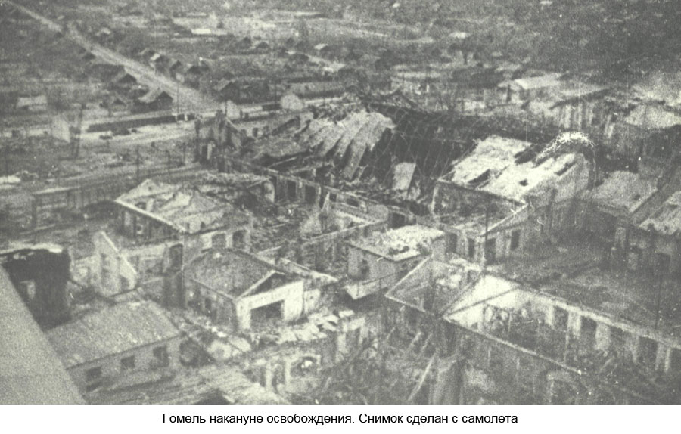
26 ноября 1943 г. г. Гомель – первый областной центр Беларуси, освобожденный от немецко-фашистских захватчиков

Slide 3
Гомельско-Речицкая наступательная операция войск Белорусского фронта (командующий генерал армии К.К.Рокоссовский) 10 - 30 ноября 1943 г.

Slide 4
На подступах к Гомелю противник построил мощную линию обороны. Несмотря на все усилия врага, советские войска настойчиво продвигались вперёд и вечером 25 ноября 1943 г. с трёх сторон подошли к Гомелю.

Slide 5
Несмотря на все усилия врага, советские войска настойчиво продвигались вперёд и вечером 25 ноября 1943 г. с трёх сторон подошли к Гомелю.

Slide 8
В донесении военного совета 11-й армии сообщалось: «…Войска армии после многодневных упорных боев сегодня, 26.ХI. к 9-30 овладели областным центром Белорусской ССР городом Гомель, крупным узлом коммуникаций и важным опорным пунктом обороны немцев на правом берегу реки Сож».

Slide 10
Ефрейтор М.И.Васильев водрузил Красное знамя на полуразрушенном здании городской электростанции. Литсотрудник красноармейской газеты «Знамя Советов» 11-й армии лейтенант Г.В.Кирилюк ─ на пожарной каланче.

Slide 13
Гомельчане приветствуют освободителей – воинов Красной Армии

Slide 14
Возвращение домой

Slide 22
Битва за Гомель, с которой началось освобождение Беларуси - выдающийся подвиг советской армии и народа.
Вечная слава героям!

